Slide 1
ПРОШЛОЕ ТАМАНСКОГО ПОЛУОСТРОВА
Кто не знает, в какую гавань он плывет, для того нет попутного ветра.
Сенека
Автор: Вирченко Н.Ф.

Slide 2
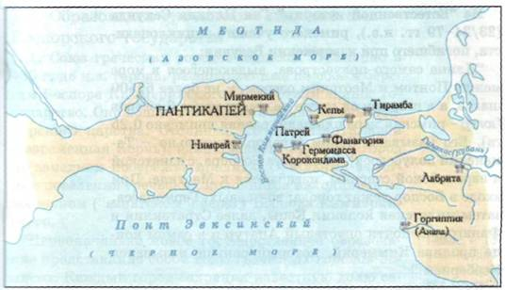
ГРЕЧЕСКИЕ ГОРОДА - КОЛОНИИ

Slide 3
Фаногория
Гермонасса
Тирамба
Горгиппия
Кепа

Slide 4
При каких значениях переменной верно равенство :
= 1 = 1
= 1
Что вы наблюдаете ?
Сделайте вывод.

Slide 5
Выполни умножение. Что общего в примерах ?

Slide 6
Найди :
8 % от 250
от 120
от а

Slide 7
Продолжи ряд. Уменьшаются или увеличиваются значения дробей в ряду?
; ; … .

Slide 8
Запишите дробью часть, которую составляют :
А) 3 от 11 ;
Б) 6 от 24 ;
В) 9 от 100 ;
Г) 5 от Х.
При каких значениях последняя дробь будет «лишней» и почему?

Slide 9
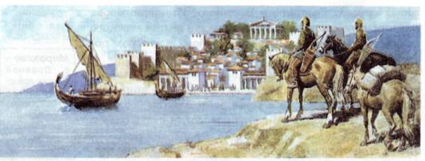
Задача № 1.
В городе Кепы ( Сады) было 84 га обработанных земель, из них 21 га занято под виноградники. Какая часть бала занята под виноградники?

Slide 10
Чтобы найти, какую часть одно число составляет от другого, надо первое число разделить на второе.

Slide 11
Задача № 2
В Горгиппии действовала крупная керамическая мастерская по производству черепицы . Она изготовила 340 кг керамики , из них ушло на изготовление статуэток греческих богов .Сколько керамики ушло на статуэтки?

Slide 12
Чтобы найти часть от числа, выраженную дробью, надо это число умножить на дробь.

Slide 13
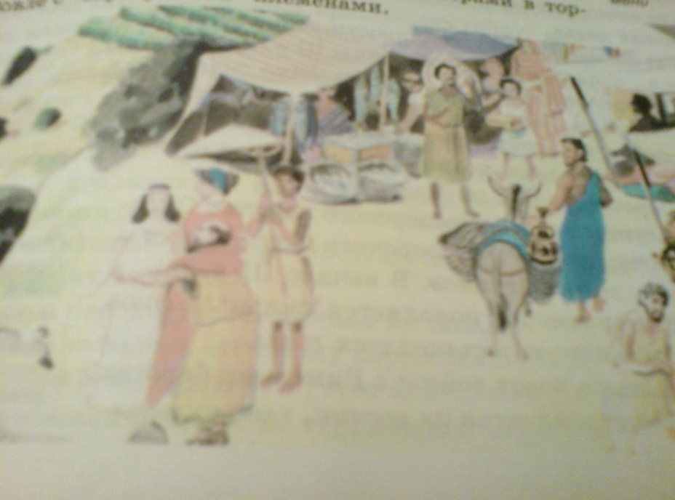
Задача № 3.
По свидетельству древнегреческого оратора Демосфена , экспорт хлеба из Боспора был 16 тыс. тонн в год, что составляло половину завозимого Грецией зерна . Сколько завозилось в Грецию зерна?

Slide 14
Чтобы найти число по его части, выраженной дробью, надо эту часть разделить на дробь.

Slide 15
Задача № 4 (Из сведений историка и географа Страбона)
Царь Левкон I однажды отправил из Феодоссии в метрополию огромную партию зерна – 84 тыс. тонн, часть была доставлена из Восточного Причерноморья с собственных запасов греков .Седьмая часть поступила в качестве дани от подвластных племен . А остальное получено в результате обмена у представителей независимых этнических групп . Сколько было получено от этнических групп?

Slide 16
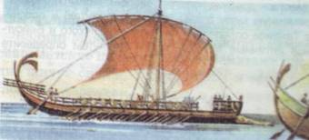
Задача № 5.
Поход князя Игоря совершался на 500 судах, на каждом из которых находилось по 100 воинов . За три дня сражений войско потеряло убитыми.Спаслись только остатка . Сколько воинов вернулись домой ?

Slide 17
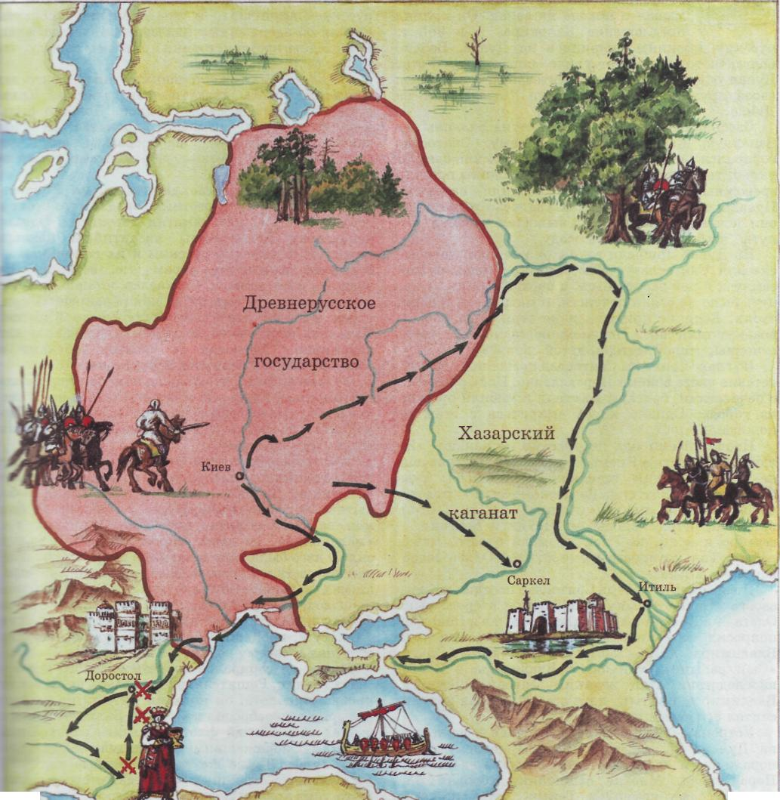
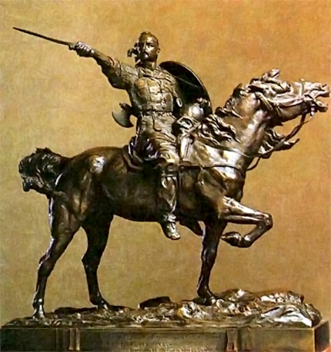
ПОХОДЫ СВЯТОСЛАВА

Slide 18
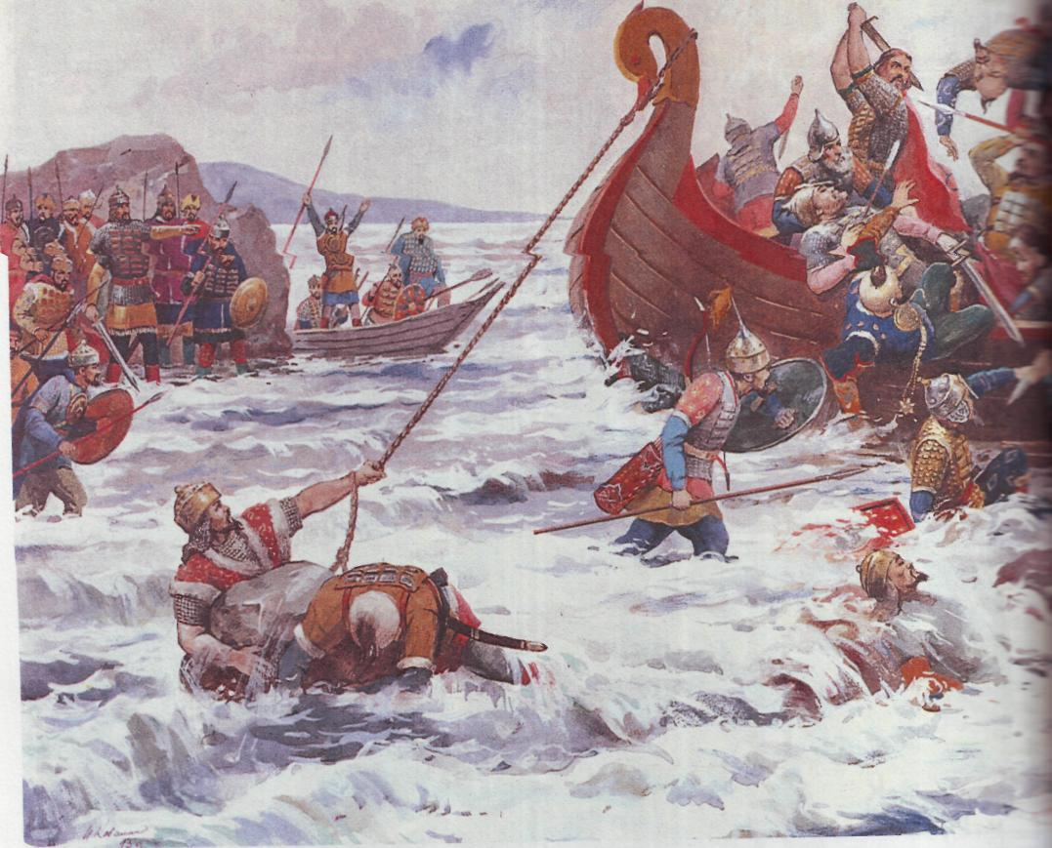
Гибель Святослава

Slide 19
Задача Мстислава
Задача гончара
Задача Редеди

Slide 20
Задача № 6.
Мстислав со своей дружиной и хазарами двинулся на войско своего брата- киевского великого князя Ярослава, в пути они будут 17 дней, а отряды касогов тот же путь могут пройти в 20 дней. Мстислав с дружиной , хазарами и отряды касогов подойдут к Киеву в один и тот же час. За сколько дней они сойдутся?

Slide 21
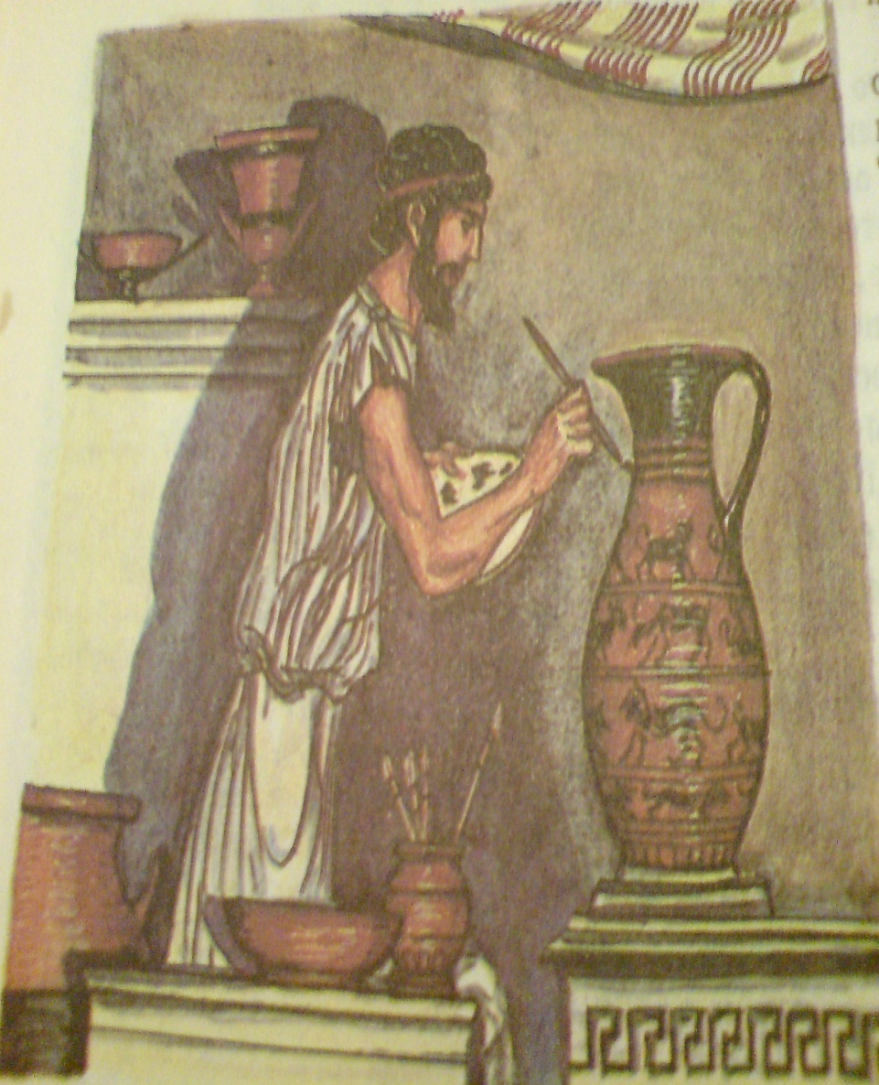
Задача № 7.
В гончарной мастерской было изготовлено 250 мисок, кувшинов и горшков. 3 /5 всех изделий составляли миски (черепушки), кувшины – 20% остатка всех изделий. Сколько было изготовлено горшков?

Slide 22
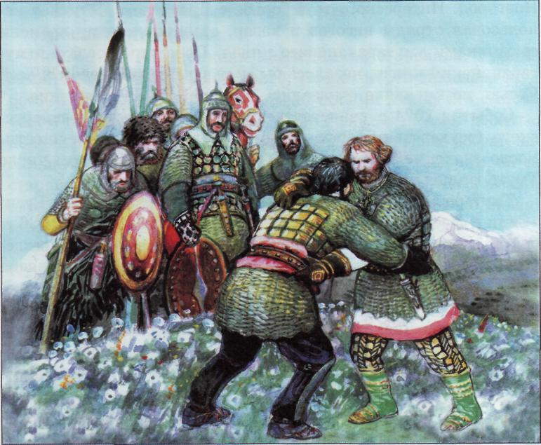
Задача № 8. Бой Мстислава и Редеди
За боем Мстислава и Редеди наблюдали 1200 воинов, из них 5/12 было касогов, остальные воины из дружины Мстислава. Сколько воинов было у Мстислава?

Slide 23
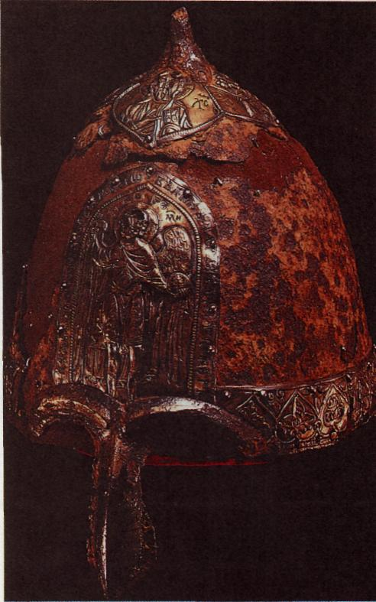
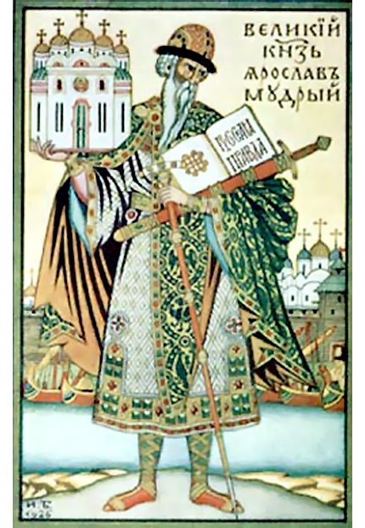
Шлем Ярослава

Slide 24
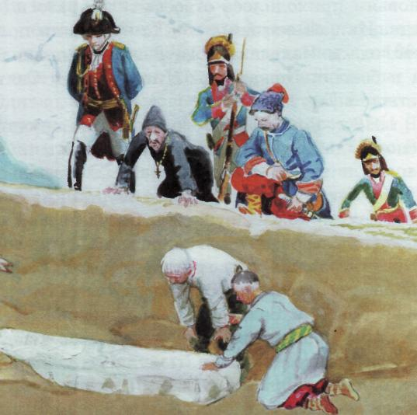
Неожиданная находка Тмутараканского камня
"В лето 6576, Глеб князь мерил море по леду от Тмутороканя до Корчева 14000 сажен", - гласит надпись на камне. Сейчас тмутараканский камень экспонируется в Эрмитаже. Тмутараканский камень датируется 1068 годом.

Slide 25
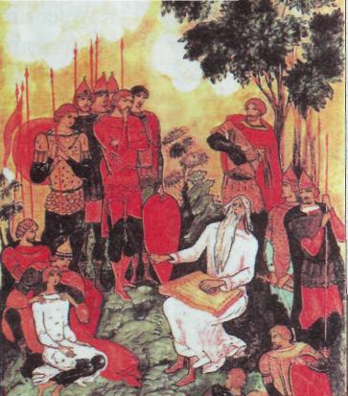
Иллюстрация к «Слову...».
Из стихотворения
А. С. Пушкина "Песнь о вещем Олеге":
Как ныне сбирается вещий Олег
Отмстить неразумным хазарам:
Их села и нивы за буйный набег
Обрек он мечам и пожарам...

Slide 26
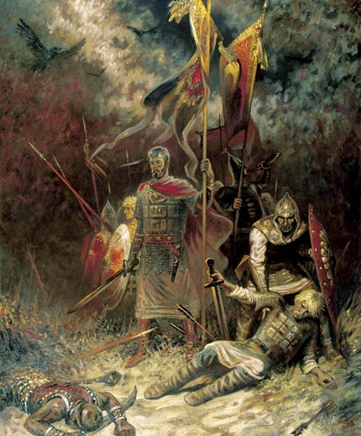
«Слово о полку Игореве»
Тот ли Олег мечом крамолу ковал и стрелы по земле сеял. Ступает в злат стремень в городе Тмуторокани…
Тогда при Олеге Гориславиче, разоряла, раздирала усобица, погубляла добро земледельца.

Slide 27
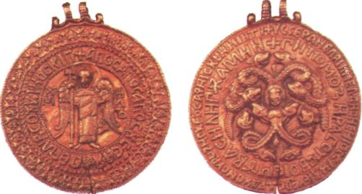
Задача № 9.
Перед походом князь Олег оставил трем сыновьям серебряные монеты . Первым зашел младший сын . Увидев монеты, он взял третью часть и ушел . Вторым зашел средний сын, забрал третью часть того, что было на подносе и ушел. Позднее всех пришел старший и забрал 4 монеты – третью часть монет, которые увидел на подносе . Сколько монет было на подносе начале?

Slide 29
40 кг

Slide 30
32 тыс. тонн

Slide 31
3000

Slide 32
700

Slide 33
20

Slide 35
Характеристика Мстислава
Князь – богатырь, единоборец. «Он был дебел телом, красноват лицом, с большими глазами, храбр на рати, милостив, очень любил дружину, имения, питья и кушанья не щадил для нее».

Slide 36
Лев Диакон Калойский (византийский историк X в.) о внешнем облике великого киевского князя Святослава Игоревича:
«Святослав переезжал реку [Дунай] на некоторой скифской ладье и, сидя за веслом, греб наравне с прочими без всякого различия. Видом он был таков: среднего росту, не слишком высок, не слишком мал, с густыми бровями, с голубыми глазами, с плоским носом, с бритою бородою и с густыми длинными висящими на верхней губе волосами. Голова у него была совсем голая, но только на одной ее стороне висел локон волос, означающий знатность рода; шея толстая, плечи широкие и весь стан довольно стройный. Он казался мрачным и диким. В одном ухе у него висела золотая серьга, украшенная двумя жемчужинами, с рубином посредине их вставленным. Одежда на нем была белая, ничем, кроме чистоты, от других не отличная».

Slide 37
Решение:
1.1- = - часть монет, которая
осталось на подносе.
2. 4 : =12 (м) – второй остаток.
3. 12 : = 18 (м) – первый остаток.
4. 18 : = 27 (м)
Ответ : князь Олег оставил 27 монет

Slide 38
Задача № 10(дополнительная)
В городе Тмутаракань был водоем, в который проведены три трубы . Одна из труб может наполнить бассейн в один час, другая, более тонкая, в два часа, третья, еще более тонкая, в три часа. Узнайте, в какую часть часа все три трубы вместе наполняют бассейн?

Slide 40
9 тыс. тонн

